Slide 1





Slide 2


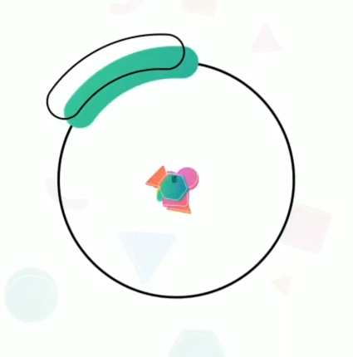

Câu 1:
Người anh hùng nào dùng cơ thể mình chèn vào càng pháo?
A. La Văn Cầu
B. Phạm Văn Đồng
C. Tô Vĩnh Diệm

Slide 3

Câu 2:
Chiến thắng Điện Biên Phủ diễn ra trong bao nhiêu ngày đêm?
A. 56 ngày
B. 55 ngày
C. 54 ngày

Slide 4
Câu 3:
Chiến dịch Điện Biên Phủ diễn ra thành mấy đợt ?
A. 1 đợt
B. 2 đợt
C. 3 đợt

Slide 5
Câu 4:
Chiến thắng Điện Biên Phủ là mốc son chói lọi góp phần kết thúc thắng lợi trong kháng chiến chống thực dân pháp xâm lược, các bạn hãy cho biết thời gian đó kéo dài bao lâu?
A. 8 năm
B. 9 năm
C. 10 năm

Slide 6
Câu 5:
Lá cờ “Quyết chiến quyết thắng” được tung bay trên nóc hầm chỉ huy của giặc Pháp vào ngày tháng năm nào?
A. Ngày 7 tháng 4 năm 1954
B. Ngày 7 tháng 5 năm 1954
C. Ngày 7 tháng 6 năm 1954

